Slide 1



University Physics
大学物理
大学物理
Notes:
欢 迎 走 进 文科 物 理 课 堂
20世纪初的学术巨匠，是一批学贯中西的人
21世纪的大师，将出自那些文理兼通的人

Slide 2
§5.1 角动量 转动惯量
下列两种情况下，系统的总动量为多少？
只用动量还不能准确描述转动物体的运动强度，为此引入一个新物理量——角动量
Notes:
由于该系统质心速度为零，所以，系统总动量为零，系统有机械运动，总动量却为零？
说明不宜用动量来量度转动物体的机械运动量。

Slide 3
§5.1 角动量 转动惯量
一、角动量
*引入与动量 对应的角量 ——角动量（动量矩）
1. 质点的角动量
大小：
方向：右手螺旋法则
Notes:
由于该系统质心速度为零，所以，系统总动量为零，系统有机械运动，总动量却为零？
说明不宜用动量来量度转动物体的机械运动量。

Slide 4
z
o
y
m
x

Slide 5
* 质点对某参考点的角动量反映质点绕该参考点旋
转运动的强弱。
Notes:
不仅转动的物体有角动量，直线运动的物体也有角动量。只要质点相对于位失的方向发生改变，即质点的位失有绕参考点的转动，就有角动量。

Slide 6
2. 质点系角动量
系统内所有质点对同一参考点角动量的矢量和
o
o

Slide 7
o

Slide 8
由
第一项：
即将质点系全部质量集中于位于质心处的一个质点上，该质点对参考点的角动量
描述质点系整体绕参考点的旋转运动：

Slide 9
第二项：
质心对自己的位矢
第三项：
各质点相对于质心角动量的矢量和
反映质点系绕质心的旋转运动，与参考点的选择无关，
描述系统的内禀性质：

Slide 10
描述质点系质心绕参考点的旋转运动
描述质点系绕质心的旋转运动

Slide 11
3. 定轴转动刚体的角动量
转轴 角速度
刚体上任一质点
转轴与其转动平面交点O
绕 O圆周运动半径为
转动平面
对O的角动量：
即

Slide 12
定义：质点 对 点的角动量的大小，称为质点对转轴的角动量。
刚体定轴转动的特点：
(1) 质点均在垂直于转轴的转动平面内，作半径不
同的圆周运动；
(2) 各质点的角速度 大小相等，且均沿轴向。

Slide 13
刚体对 z 轴的总角动量为：
二、刚体对轴的转动惯量
1. 定义
刚体对定轴的转动惯量等于其各质点的质量与该质点到转轴距离的平方之积求和。
意义：物体保持转动惯性大小的量度!

Slide 14
对质量连续分布的刚体：
刚体对z轴的总角动量为：
式中
刚体对轴的转动惯量

Slide 15
质量不连续分布
质量连续分布
比较：
m ---- 描述质点惯性的大小
J ---- 描述刚体转动惯性的大小

Slide 16
2.转动惯量的计算
积分元选取：

Slide 17
(1) 总质量
刚体对轴的转动惯量三要素
(2) 质量分布
(3)转轴的位置
(1) J 与刚体的总质量有关
例如两根等长的细木棒和细铁棒绕端点轴转动惯量
z
M
L
O
x
dx

Slide 18
(2) J 与质量分布有关
dl
m
例如圆环绕中心轴旋转的转动惯量
R
O
例如圆盘绕中心轴旋转的转动惯量
R
m
dr
r
O

Slide 19
(3) J 与转轴的位置有关
z
z
M
L
M
L
O
x
dx
O
dx
x

Slide 20
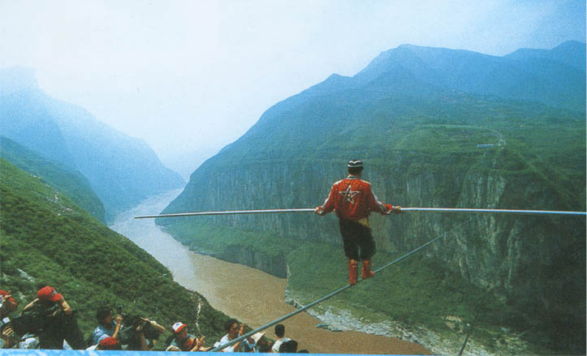
为什么杂技运动员表演时手里往往都要拿一根杆？

Slide 21
练习
1. 由长l 的轻杆连接的质点如图所示，求质点系对过A垂直于纸面的轴的转动惯量

Slide 22
2. 求质量 m ,半径 R 的球壳对直径的转动惯量
解：取离轴线距离相等的点的
集合为积分元

Slide 24
3. 求质量 m ,半径 R 的球体对直径的转动惯量
解：以距中心 ，厚 的球壳
为积分元
R
o

Slide 25
R
o

Slide 26
典型的几种刚体的转动惯量
r2
r1
薄圆盘转轴通过中心与盘面垂直
圆筒转轴沿几何轴

Slide 27
r
l
r
l
圆柱体转轴通过中心与几何轴垂直
圆柱体转轴沿几何轴

Slide 28
l
l
细棒转轴通过中心与棒垂直
细棒转轴通过端点与棒垂直

Slide 29
（1） 平行轴定理
定理表述：刚体绕平行于质心轴的转动惯量 J，等于绕质心轴的转动惯量 J_{C} 加上刚体质量与两轴间的距离平方的乘积。
刚体绕质心轴的转动惯量最小。

Slide 30
例1：再以绕长为 l、质量为 m 的匀质细杆，绕细杆一端轴转动为例，利用平行轴定理计算转动惯量 J 。
解：绕细杆质心的转动
惯量为：
绕杆的一端转动惯量为
结果与前相同

Slide 31
例2：半径为 R 质量为 M 的圆盘，绕垂直于圆盘平面的边缘轴转动，求转动惯量J。
解：绕圆盘质心轴的转动惯量为：
由

Slide 32
（2）垂直轴定理
定理表述：质量平面分布的刚体，绕垂直于平面轴的转动惯量等于平面内两正交轴的转动惯量之和。
定理证明：
对于质量平面分布的刚体，绕 x 轴的转动惯量为：

Slide 33
绕 y 轴的转动惯量为：
绕 z 轴的转动惯量为：
证毕

Slide 34


例：半径为 R 质量为 M 的圆盘，求绕直径轴转动的转动惯量J_{y}。
解：圆盘绕垂直于盘面的质心 z 轴转动的转动惯量为：
动画

Slide 35
3、对同轴的转动惯量具有可加减性。
同轴圆柱
m₂
r₁
r₂
o
m₁
z
空心圆盘
m₁
r₁
m₂
r₂

Slide 36
练习.两个均质圆盘 A 和 B 的密度分别为 ρ_{A}和 ρ_{B}，若 ρ_{A}> ρ_{B} ，但两圆盘的质量与厚度相同，如两盘对通过盘心垂直于盘面轴的转动惯量各为 J_{A}和 J_{B}，则
（A）J_{A}>J_{B}
（B）J_{B}>J_{A}
（C）J_{A}=J_{B}
（D）J_{A}、J_{B}哪个大，不能确定。
[ B ]

